Slide 1
商户入网操作指南
2020年10月

Slide 2
服务商进行商户入网的大前提
基础入网商户类型
开通小微商户的基础要求
服务商存量商户数≥2000户
服务商存量商户数≥2000户
企业
商户活跃率连续2个月不低于60%，单商户月交易大于10笔为活跃
商户活跃率连续2个月不低于60%，单商户月交易大于10笔为活跃
个体工商户
连续2个月交易金额不低于3000万，日均交易笔数不低于1000笔，笔均不高于100元

Slide 3
可满足不同类型商户入网，手续简单
不同类型商户入网所需资料
序号 | 资料内容 | 企业/个体工商户 |  |  | 小微
 |  | 对公 结算 | 对私 法人 | 对私 非法人
1 | 营业执照 | √ | √ | √ | ×
2 | 法人身份证正反面 | √ | √ | √ | ×
3 | 实际经营者身份证正反面 | × | × | × | √
3 | 开户许可证/开户申请表 | √ | × | × | ×
4 | 结算卡正面照 | × | √ | √ | √
5 | 商户门头照 | √ | √ | √ | √
6 | 商户实际经营场所照 | √ | √ | √ | √
7 | 特殊经营行业许可证 | √ | √ | √ | ×
8 | 法人手持结算授权 | × | × | √ | ×
9 | 非法人身份证正反面 | × | × | √ | ×
小微商户
个体工商户
企业

Slide 4
一部手机十分钟即可完成入网
洽谈
进件
配置
业务员通过与商户洽谈，且商户有入网请求意愿即可进行进件。
业务员通过PC端服务商平台或者进件助手小程序进行入网。
系统审核通过即可进行费率/结算方式配置，以及设备绑定。
备注：
1、商户开通微信支付，需进行微信商户意愿确认，审核通过后，商户即可通过微信收款。
2、系统审核通过，且配置费率、结算方式，并给商户绑定了机具后，该商户即可正常收款。
3、如果人工审核未通过，7天之内，业务员可根据被驳回情况进行修改或重新入网，如7天之内未做处理，则将关闭该商户，期间产生的交易正常结算。

Slide 5
商户入网行业限制
黄赌毒
金融理财
彩票站
棋牌室
备注：金融理财类，如民间借贷、小贷公司、债务催收机构等。

Slide 6

商户入网入口
登录码钱商服网站进行商户进件
业务员扫码登录进件助手小程序进行商户入网
https://a.hkrt.cn/#/login

Slide 7
PC端商户入网指南

Slide 8
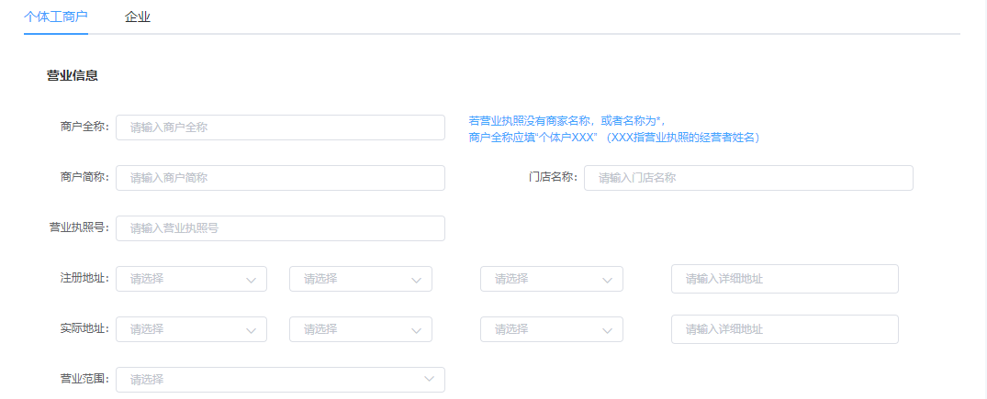
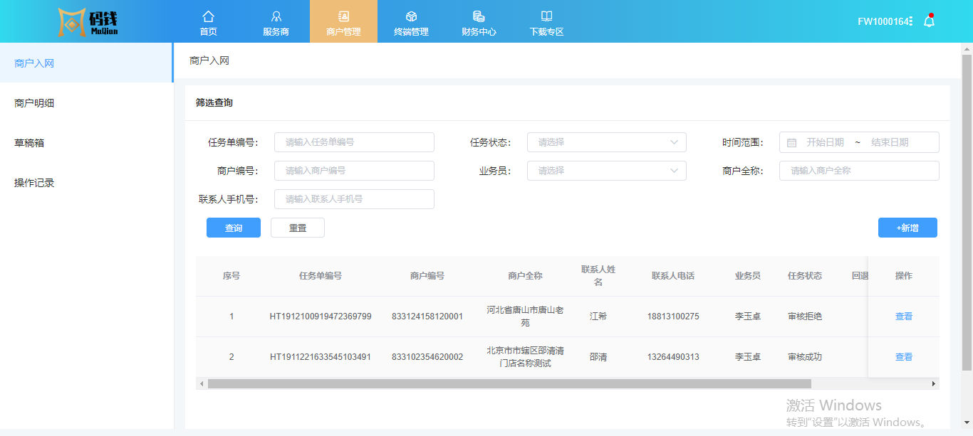
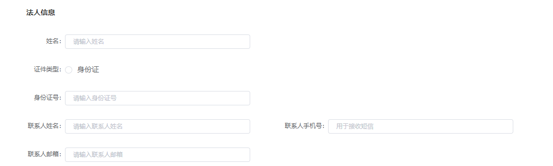
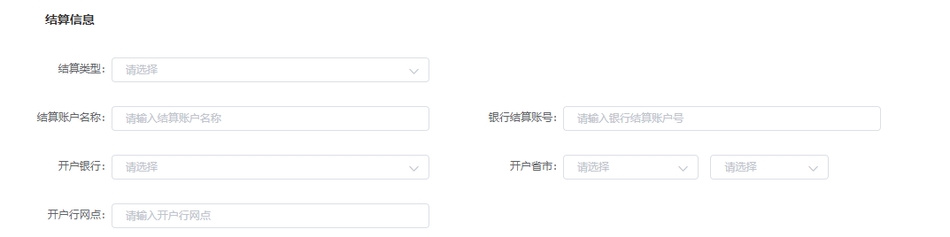
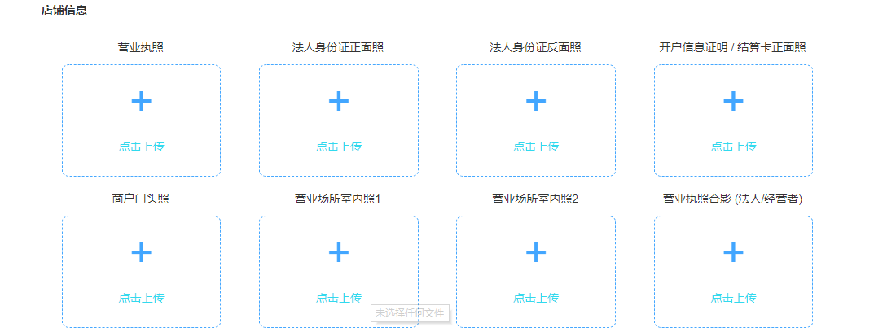
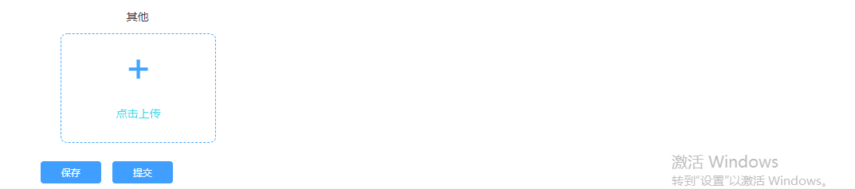
商户入网信息提交（营业信息、经营者信息、结算信息、店铺信息）
1
2
4
营业信息
3
营业者信息
结算信息
操作路径：①点击【商户管理】；②点击【商户入网】；③点击【新增】；④按照要求填写完整商户信息；⑤点击【提交】
门店照片
注意事项：
1、在商户入网时需要区分个体工商户和企业；
2、结算方式区分对公结算，对私法人结算和对私非法人结算;
3、因其他原因导致的填写中断未完成进件，可以点击底部【保存】，下次登录时继续填写。
5
填写商户入网信息

Slide 9
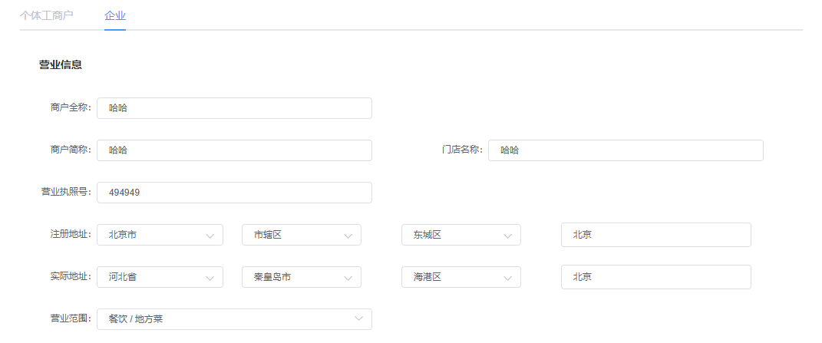
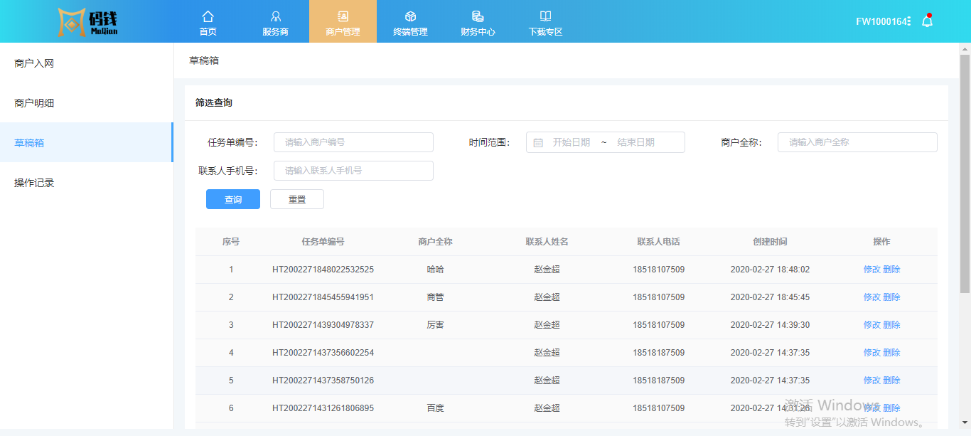
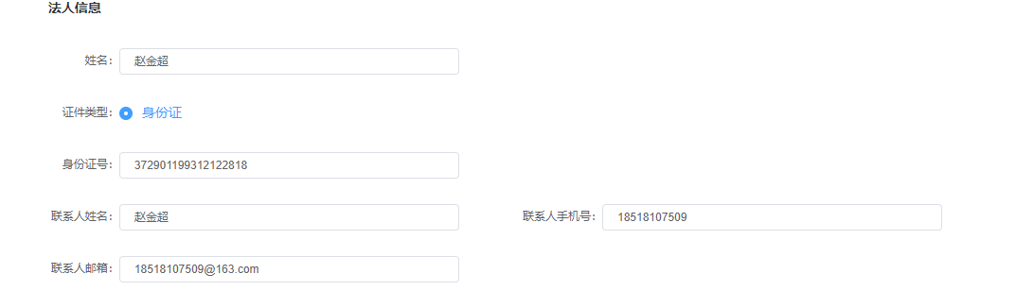
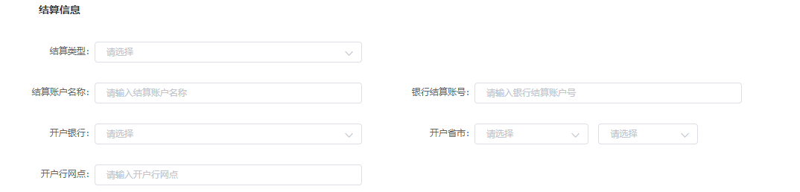
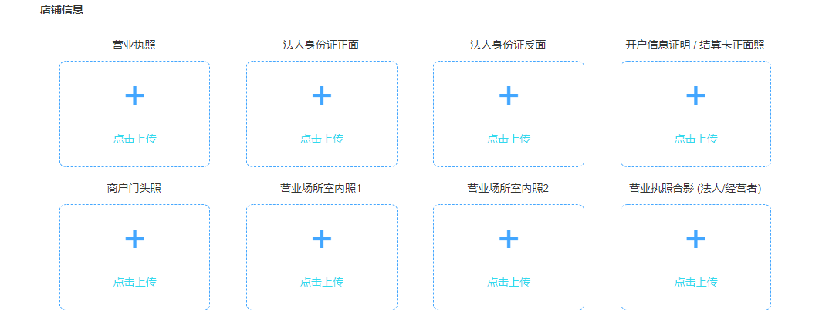
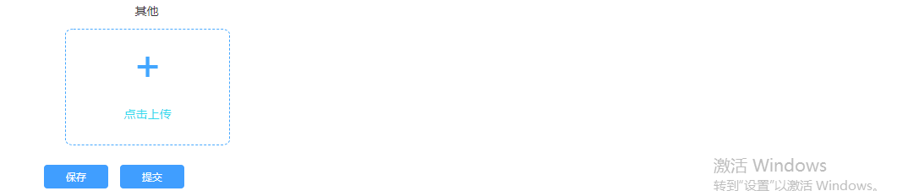
商户入网未完成——在草稿箱继续进件
1
4
2
3
操作路径：①点击【商户管理】；②点击【草稿箱】；③找到要继续进件的商户点击【修改】；④按照要求填写完整商户信息；⑤点击【提交】
5
填写商户入网信息

Slide 10
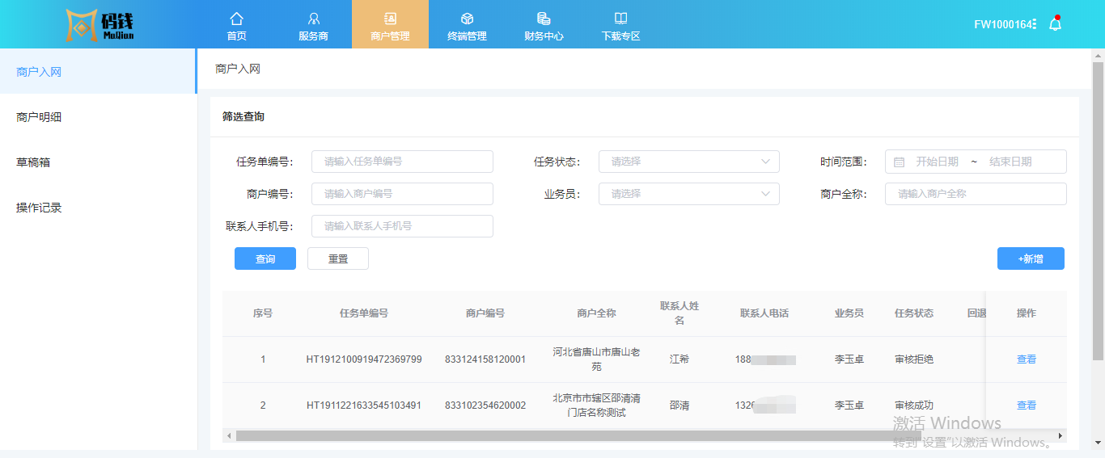
商户审核状态
1
2
3
操作路径：①点击【商户管理】，②进入商户入网页查询到商户，③可以看到个商户的任务状态，【审核拒绝】或是【审核成功】
审核状态说明：
提交失败——营业执照或者银行卡的问题
自动审核——系统自动审核通过
审核失败——系统审核失败或者人工审核失败，可修改资料
审核拒绝——审核拒绝不可再修改，只能重新录入
审核成功——人工审核通过

Slide 11
当完成商户信息（营业信息、经营者信息、结算信息、店铺信息）的填写，并确认提交过后，提交成功则代表进入系统审核状态，接下来就可以为商户做商户配置啦。

Slide 12
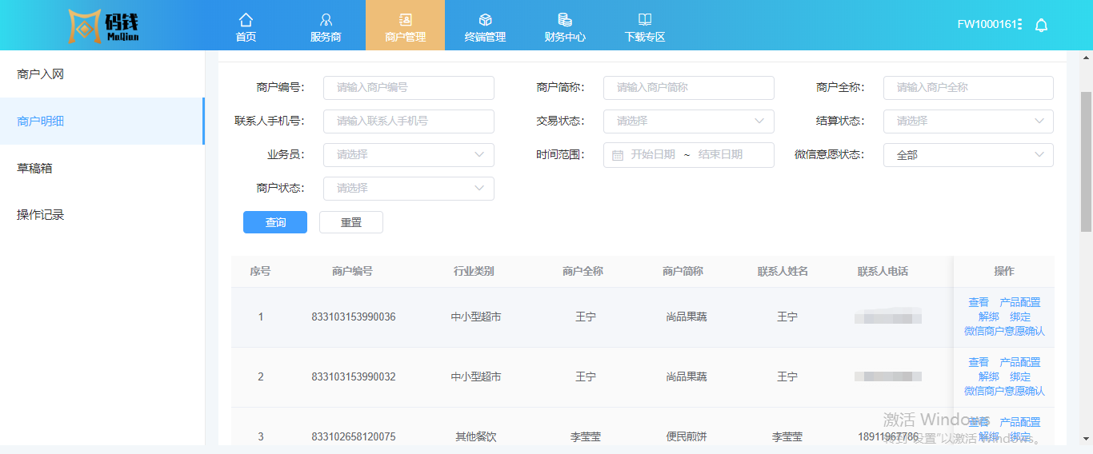
商户配置（费率、机具绑定、微信商户意愿确认）
1
3
2
4
产品配置：配置微信、支付宝或银行卡/银联二维码费率；
解绑：解绑机具
绑定：为新入网商户绑定机具
微信商户意愿确认：确认成功后商户才能使用微信支付收款
操作路径：①点击【商户管理】；②点击【商户明细】；③可以根据筛选条件进行查找；④依次做【产品配置】【微信商户意愿确认】【绑定】设备

Slide 13
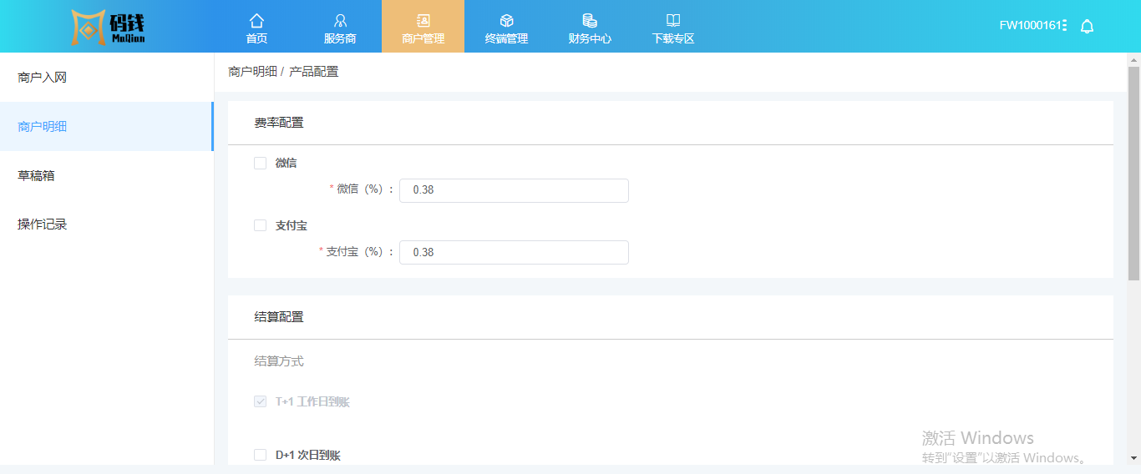
【产品配置】——费率配置&结算方式配置
1
2
3
操作路径：①点击【商户管理】；②点击【商户明细】，找到要做产品配置的商户，点击【产品配置】；③进行费率配置和结算方式配置。

Slide 14
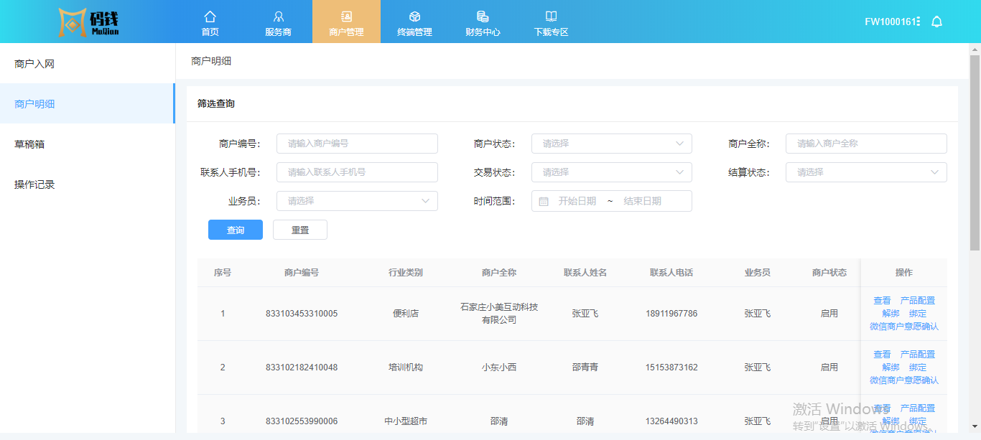
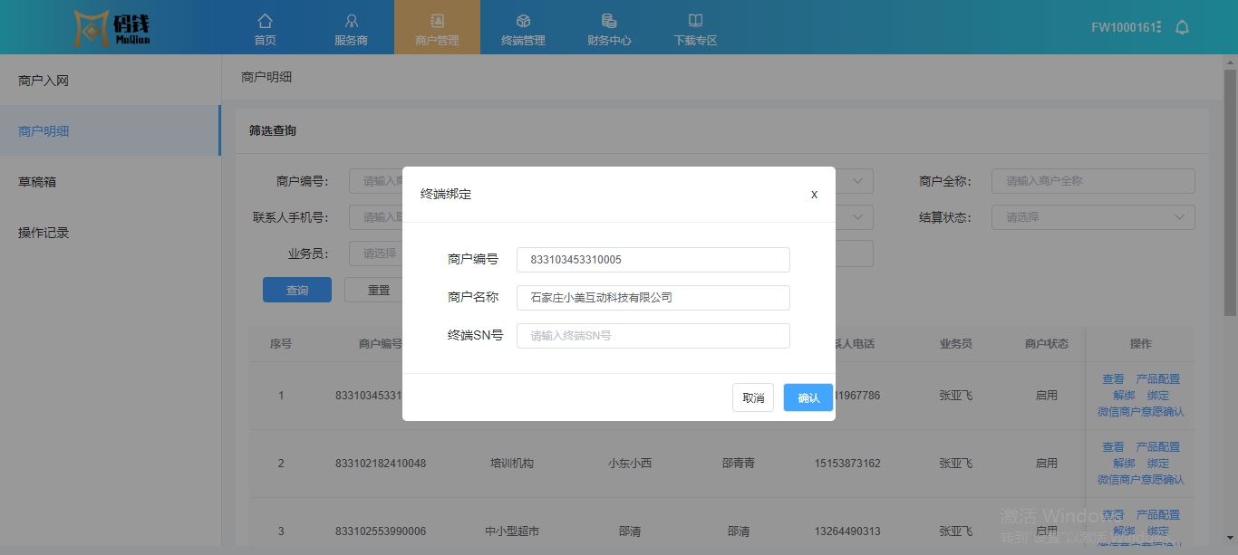
【绑定】——设备绑定
1
2
3
5
4
6
操作路径：①点击【商户管理】；②点击【商户明细】；③可以根据条件筛选出要绑定设备的商户；④点击【绑定】；⑤输入要绑定的设备sn号；⑥点击【确认】

Slide 15
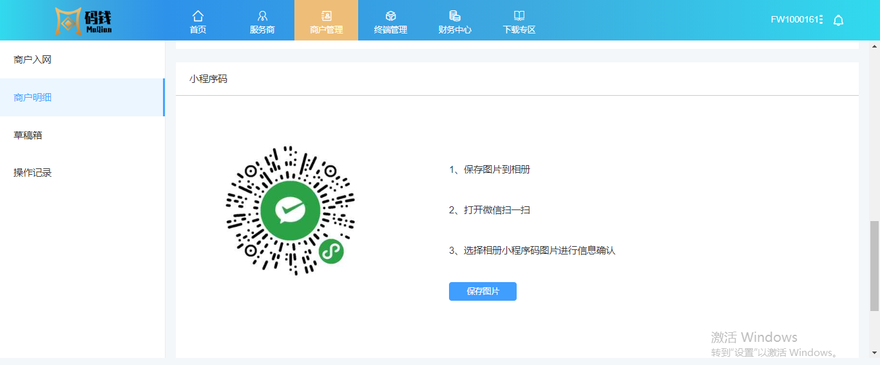
微信商户意愿确认
1
2
3
4
操作路径：①点击【商户管理】；②点击【商户明细】；③可以根据条件筛选出要做微信商户意愿确认的商户；④点击【微信商户意愿确认】；⑤让商户法人使用微信扫描小程序码进行二次认证。

Slide 16
经过以上几个步骤：商户入网，费率/结算方式配置，机具绑定，微信商户意愿确认之后，代表整个商户入网流程已经基本完成，这个时候商户就可以进行交易啦。
注意：还有一个人工审核环节，人工审核通过则可继续交易，如果人工审核未通过，请根据审核被拒原因进行修改。

Slide 17

补充：设备解绑流程
1
2
3
5
4
6
操作路径：①点击【商户管理】；②点击【商户明细】；③可以根据条件筛选出要解绑设备的商户；④点击【解绑】；⑤输入要解绑的设备sn号；⑥点击【确认】
注意事项：
解绑之后，该设备的数据在平台将不再展示。

Slide 18
小程序商户入网指南

Slide 19
概述
1、本次商户入网板块改版，较之前相比更简洁，入网流程简化、缩短；
2、除了小微商户、企业、个体工商户，还增加了企事业单位入网；
3、解决了个体工商户，无法联系法人的问题，如商户经营者无法联系法人，可勾选【无法人信息】，不耽误继续进件。但是这样进件后，微信端展示的商户全称是法人姓名，跟小微商户一样，而不是营业执照上的商户名称；支付宝端展示的是营业执照上的商户名称。
4、企业商户或事业单位，如无法联系法人，则不能进行对公打款认证；
5、入网填写资料的过程自动保存至草稿箱。

Slide 20
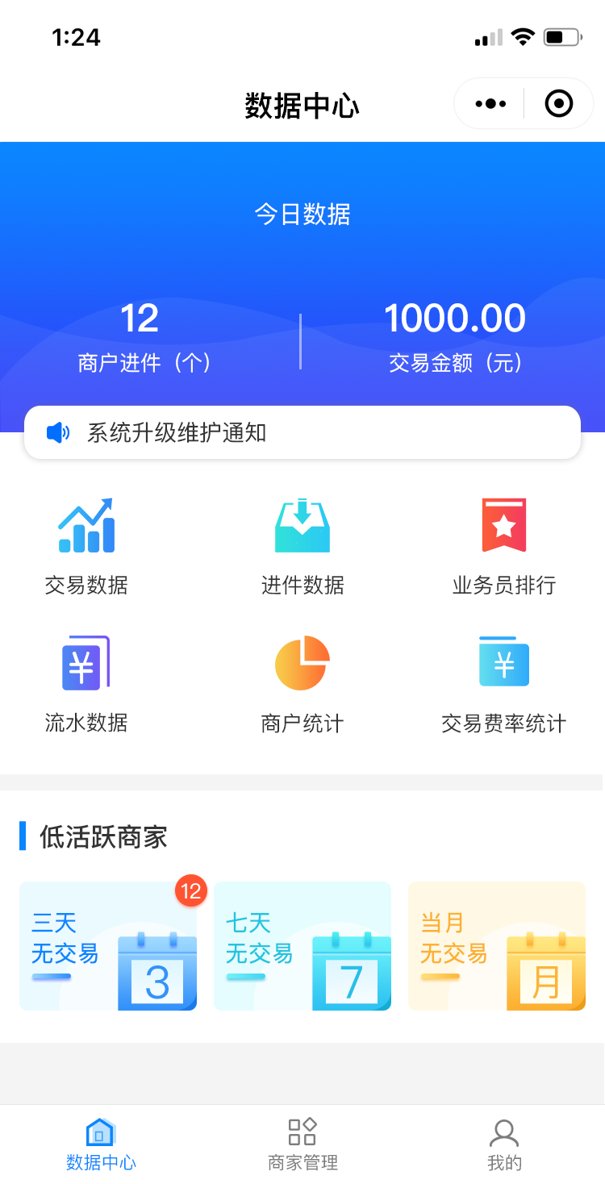
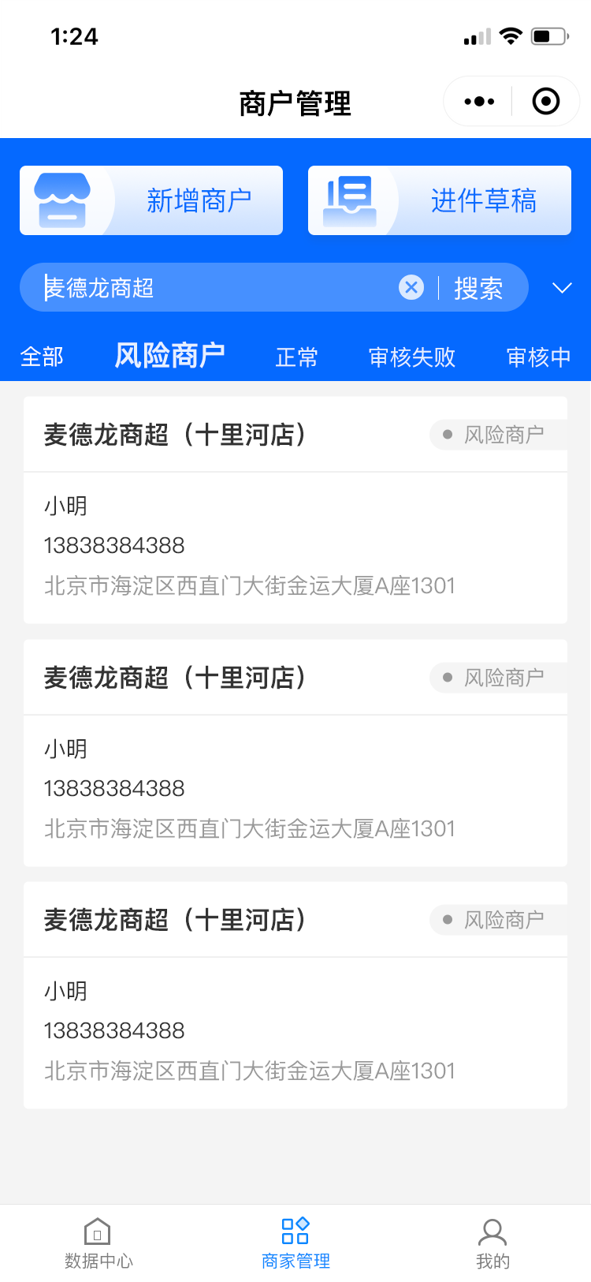
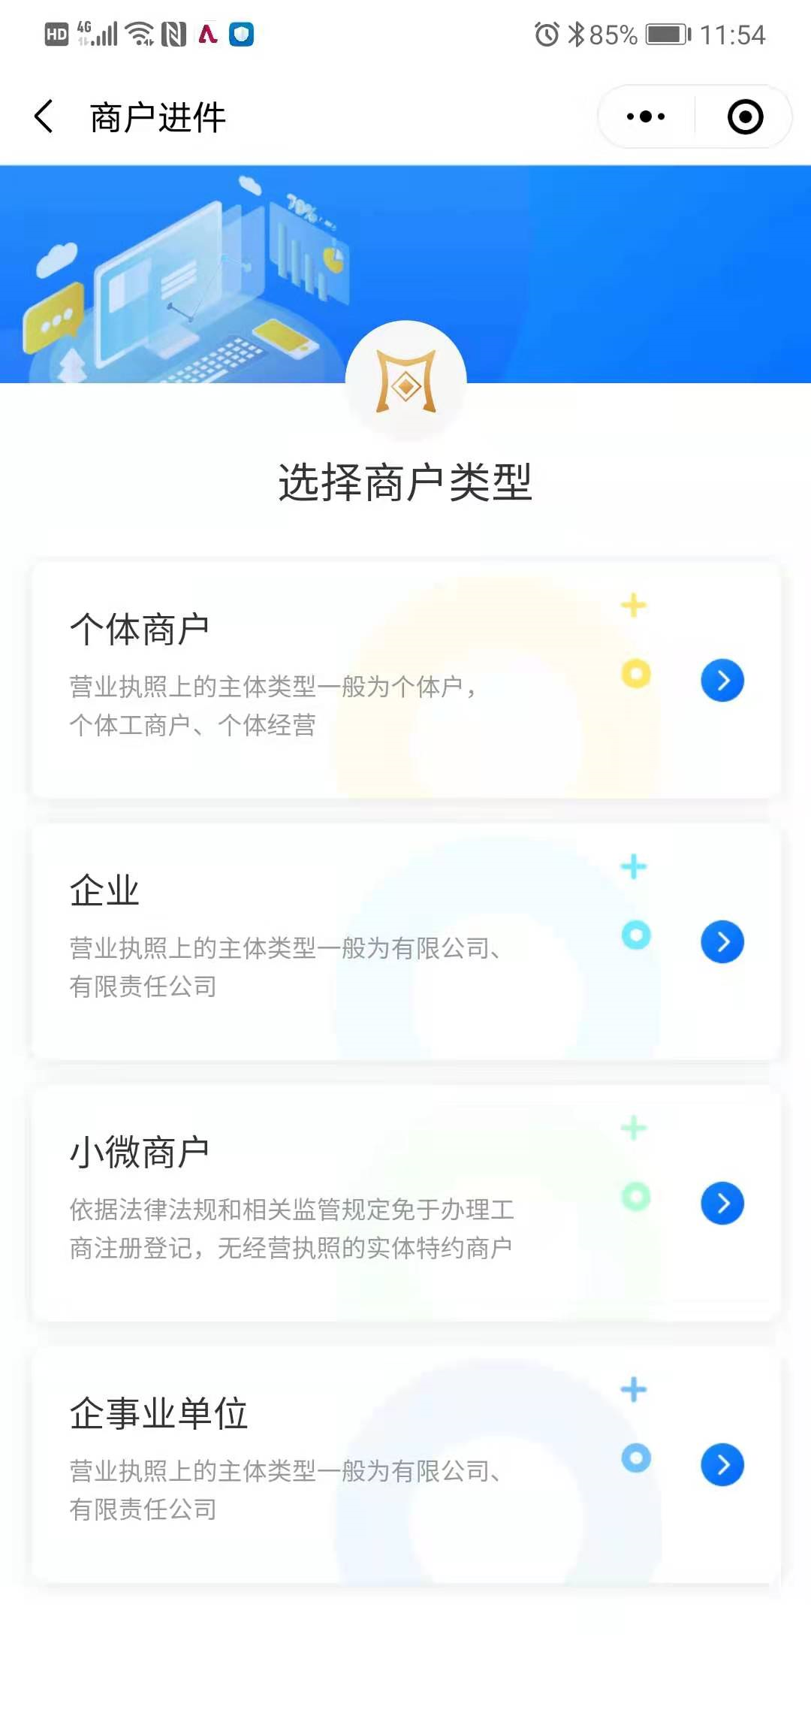
进件助手小程序——选择商户主体类型
2
①、点击首页【商家管理】；
②、点击【新增商户】；
③、选择商户主体类型。
备注：较之前版本，多了一个企事业单位类型，如企业、学校食堂类商户，医院、政府服务收费大厅类商户。
3
1

Slide 21
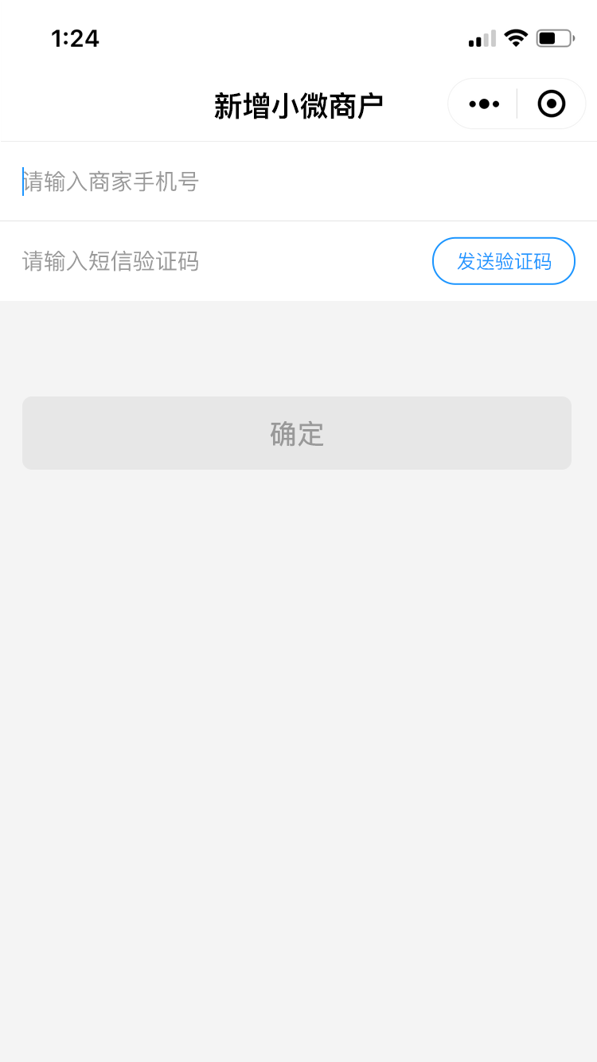
小微商户入网第1步——注册手机号
1
①、输入商户手机号和验证码；
②、点击【确定】。
2

Slide 22
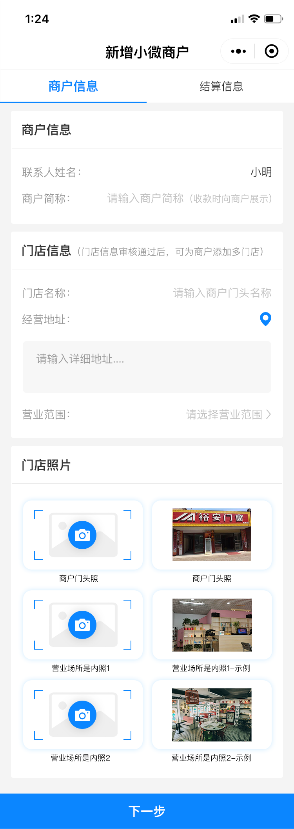
小微商户入网第2步——填写商户信息
1
2
①、填写商户信息：姓名、商户简称；
②、填写门店信息：门店名称、经营地址、营业范围；
③、上传门店照片：门头照1张，经营场所照片2张；
④、点击【下一步】。
备注：系统自动保存自草稿箱。
3
4

Slide 23
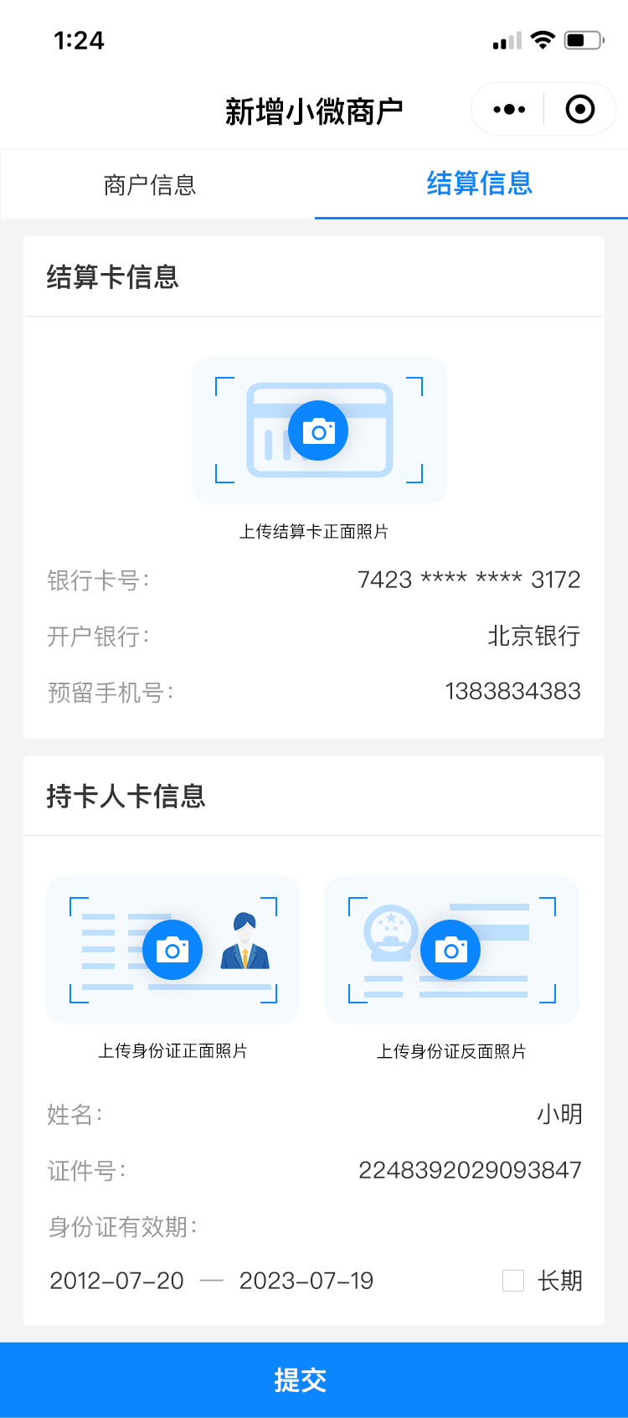
小微商户入网第3步——填写结算信息
1
①、上传结算卡正面照片，填写预留手机号；
②、上传持卡人身份证正反面照片；
③、点击【提交】。
2
3

Slide 24
个体工商户入网第1步——注册手机号
1
①、输入商户手机号和验证码；
②、点击【确定】。
2

Slide 25
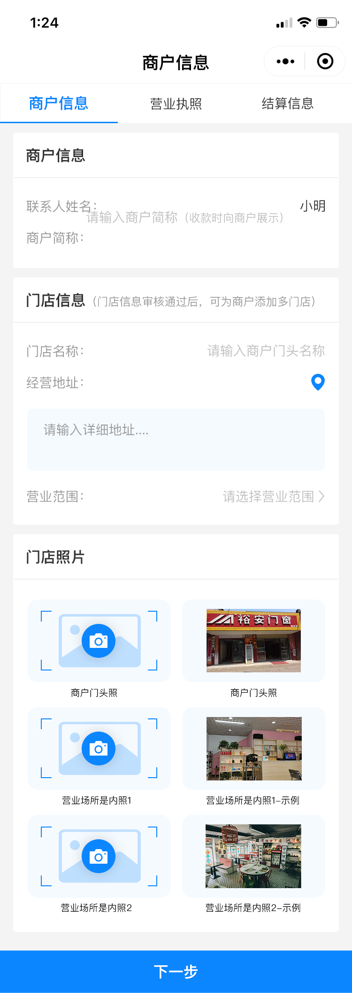
个体工商户入网第2步——填写商户信息
1
①、填写商户信息：姓名、商户简称；
②、填写门店信息：门店名称、经营地址、营业范围；
③、上传门店照片：门头照1张，经营场所照片2张，其他辅助信息；
④、点击【下一步】。
备注：较之前版本，多了一个辅助信息，这个作为选填项。
2
3
4

Slide 26
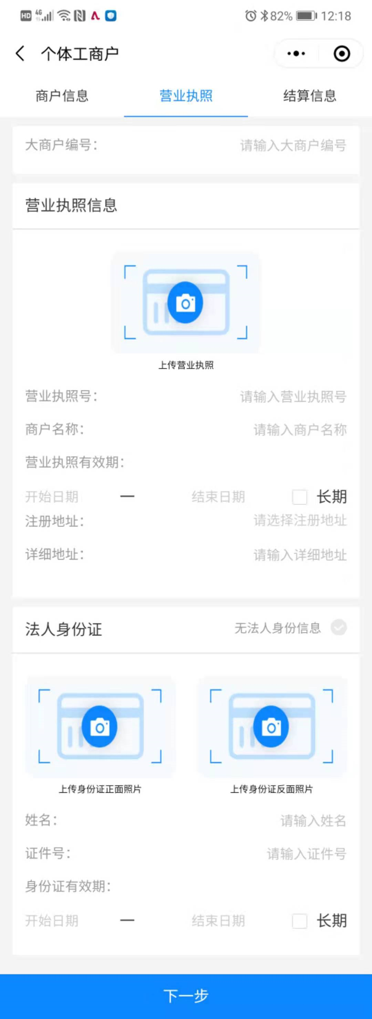
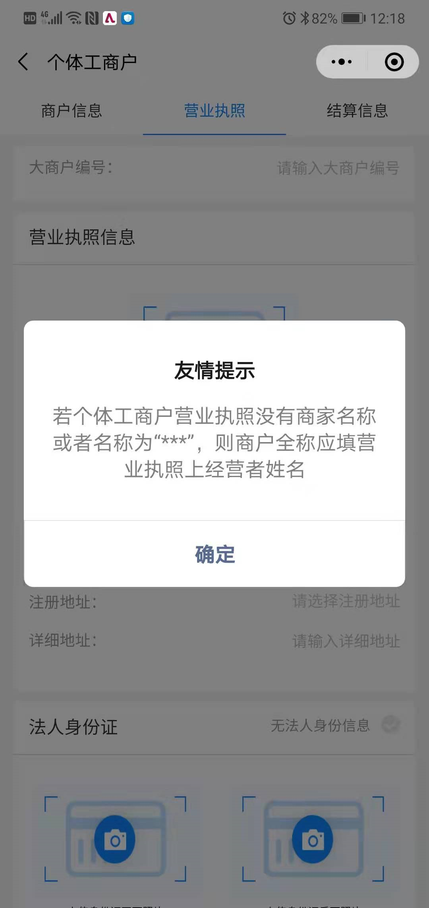
个体工商户入网第3步——上传营业执照
①、上传营业执照，填写营业执照，注册地址；
②、上传法人身份证照片正反面；
③、点击【下一步】。
备注：
1、较之前版本，多了一个【无法人信息】，但联系不上法人的时候，可以勾选上【无法人信息】后，在填写法人姓名即可继续进件。
2、多了提示：若个体工商户营业执照没有商家名称或者名称为“***”，则商户全称填写营业执照上经营者姓名。
1
2
3

Slide 27
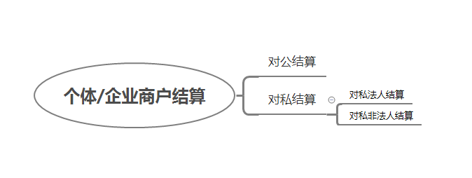
个体工商户入网第4步——填写结算信息

Slide 28
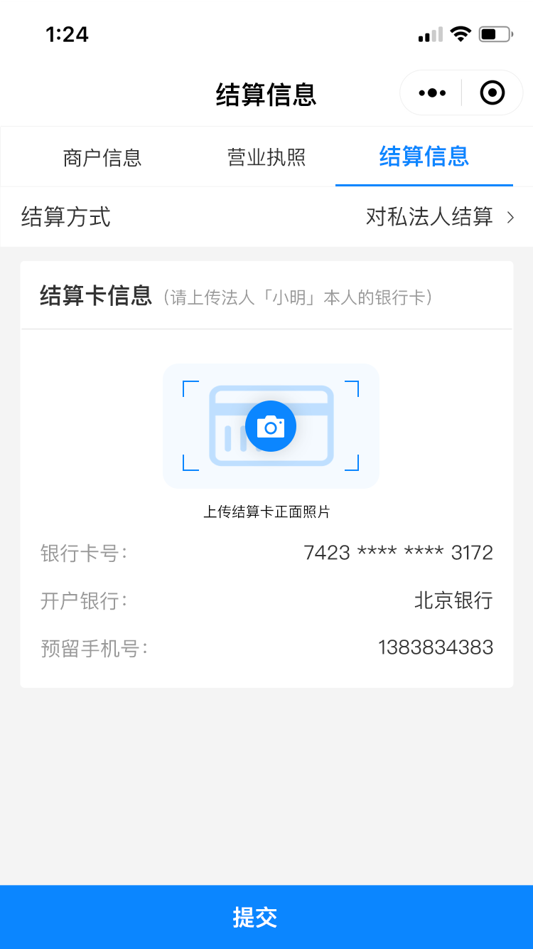
对私法人结算
①、上传法人所持有的结算卡正面照；
②、填写银行卡预留手机号；
③、点击【提交】。
备注：默认对私法人结算，如需其他结算可在结算方式处进行选择。
1
2
3

Slide 29
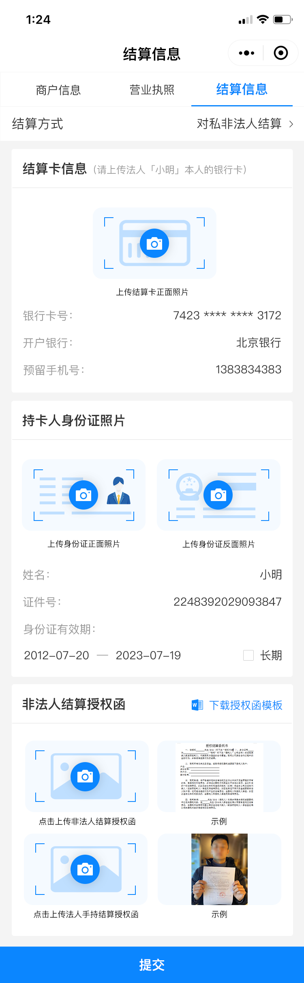
对私非法人结算
1
①、上传非法人所持有的结算卡正面照，并填写预留手机号；
②、上传非法人身份证正反面照片；
③、上传非法人结算授权函，以及法人手持结算授权函的照片；
④、点击【提交】。
2
3
4

Slide 30
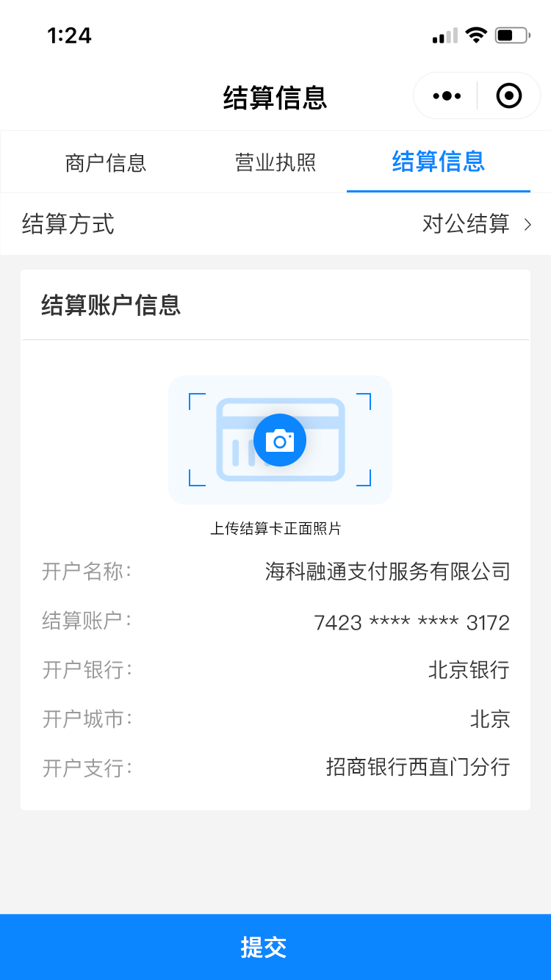
对公结算
①、上传开户许可证；
②、填写开户名称，结算账户，开户银行、城市，以及开户支行；
③、点击【提交】。
1
2
3

Slide 31
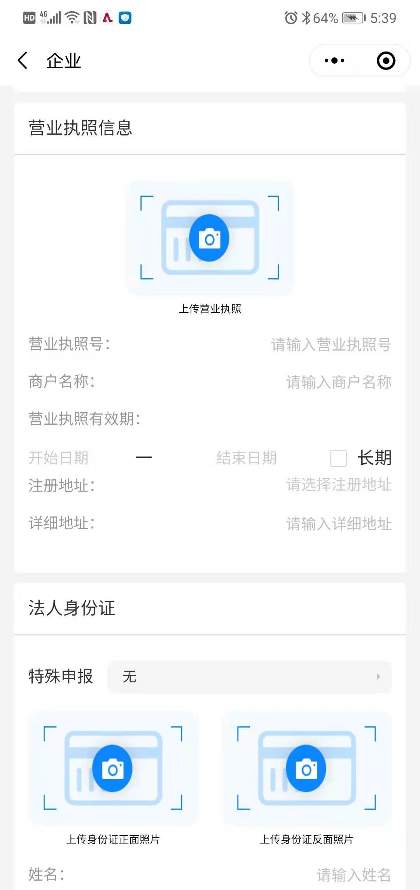
企业或者事业单位入网与个体工商户的不同之处
企业商户，或者事单位在入网时，跟个体工商户的入网流程差不多，唯一不同的是企业商户或者事业单位，在上传营业执照，填写法人信息时，如果无法联系法人，则多了一个提示，“如果无法联系法人则无法对公打款认证。”

Slide 32
小结
根据商户类型不同
填写完整商户信息、营业执照、结算信息后
接下来就开始配置费率、结算方式、微信商户意愿确认

Slide 33
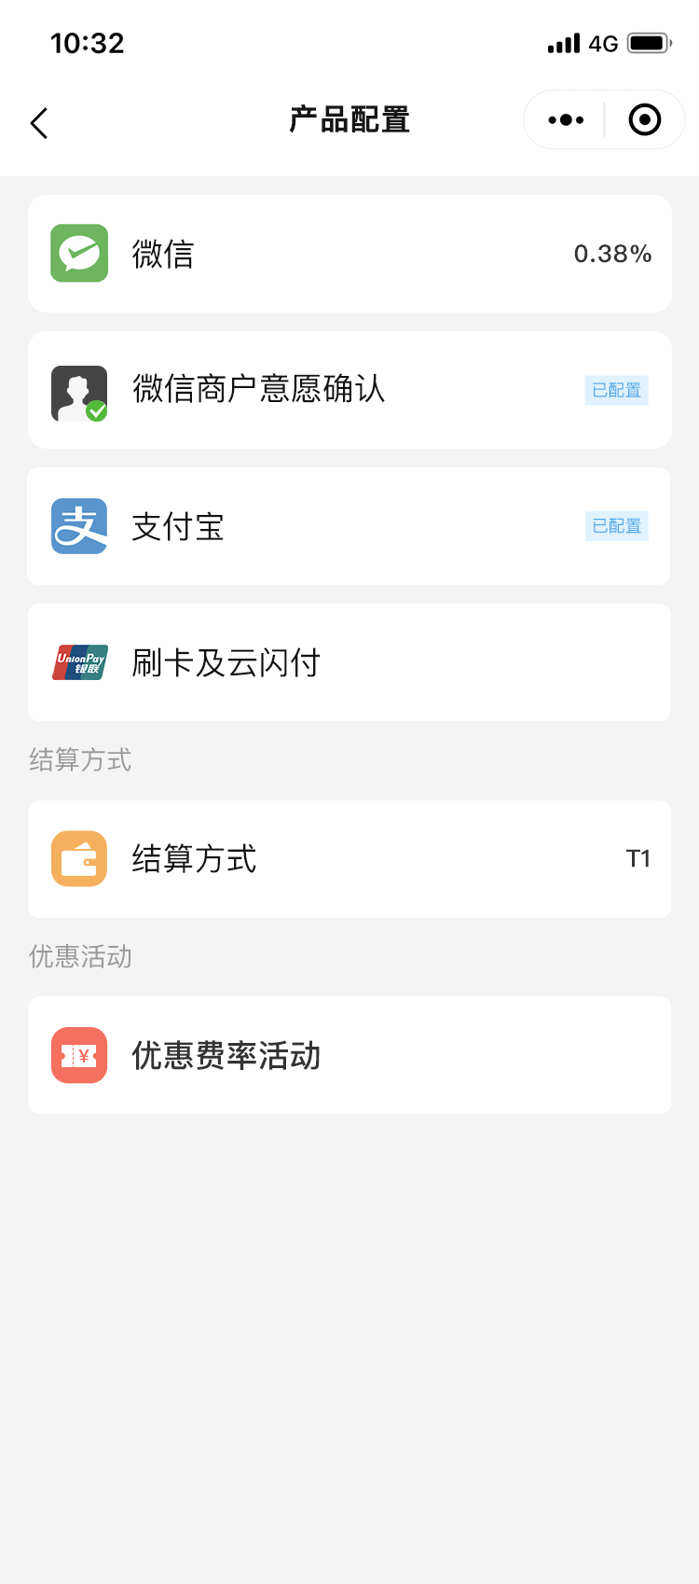
费率配置
1
①、微信、支付宝、银行卡费率配置，并完成微信商户意愿确认；
②、结算方式配置；
③、费率活动配置，选择是否参加优惠费率活动。
2
3

Slide 34
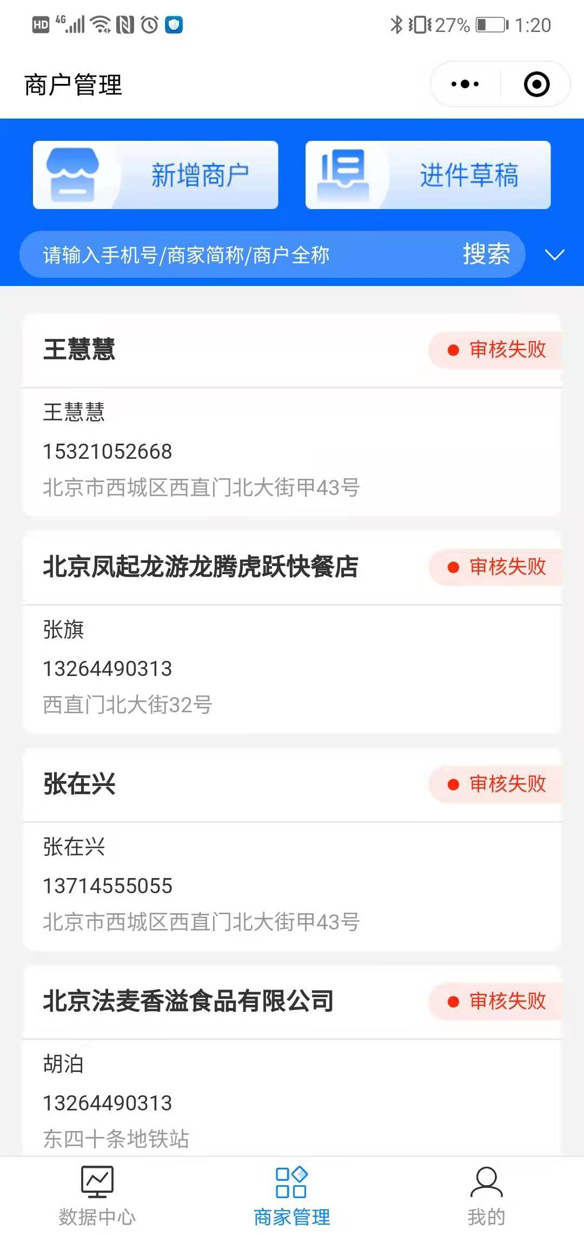
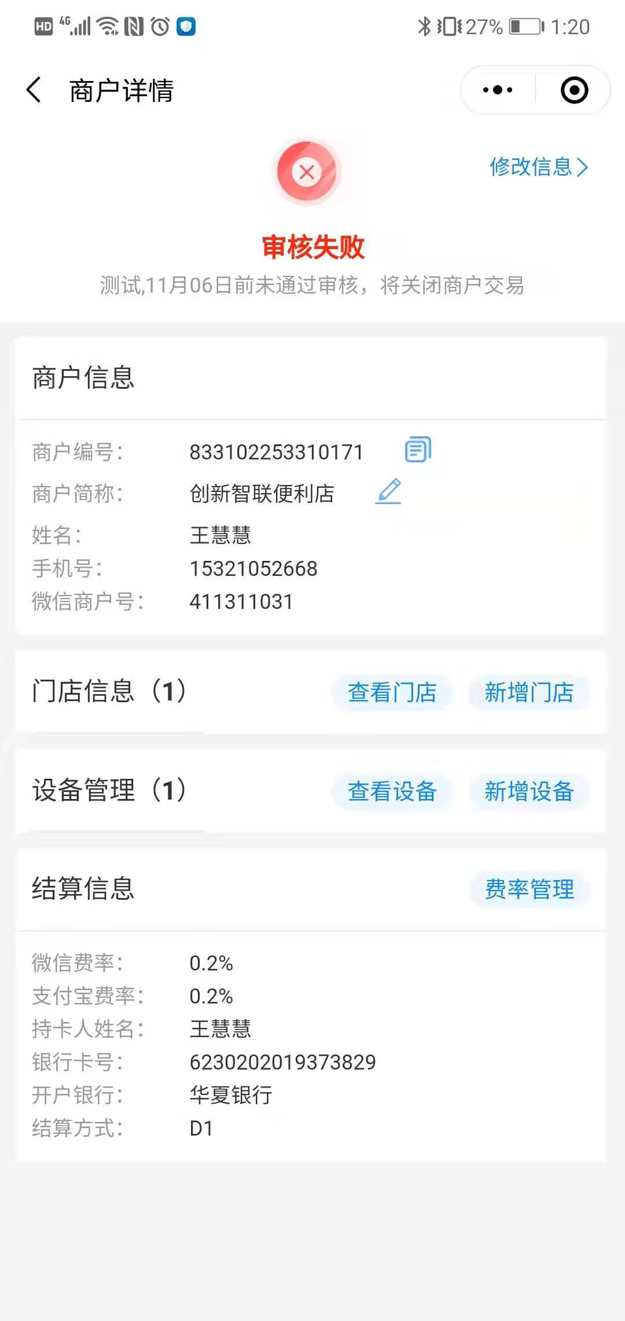
机具绑定、修改商户简称等功能
①、商家管理页面点击商户；
②、修改商户简称；
③、新增门店；
④、新增设备。
1
2
3
4

Slide 35
常见问题

Slide 36
在微信商户意愿确认环节
可能出现商户状态为【已冻结】或者【审核驳回】的情况
请业务员根据提示进行操作即可

Slide 37
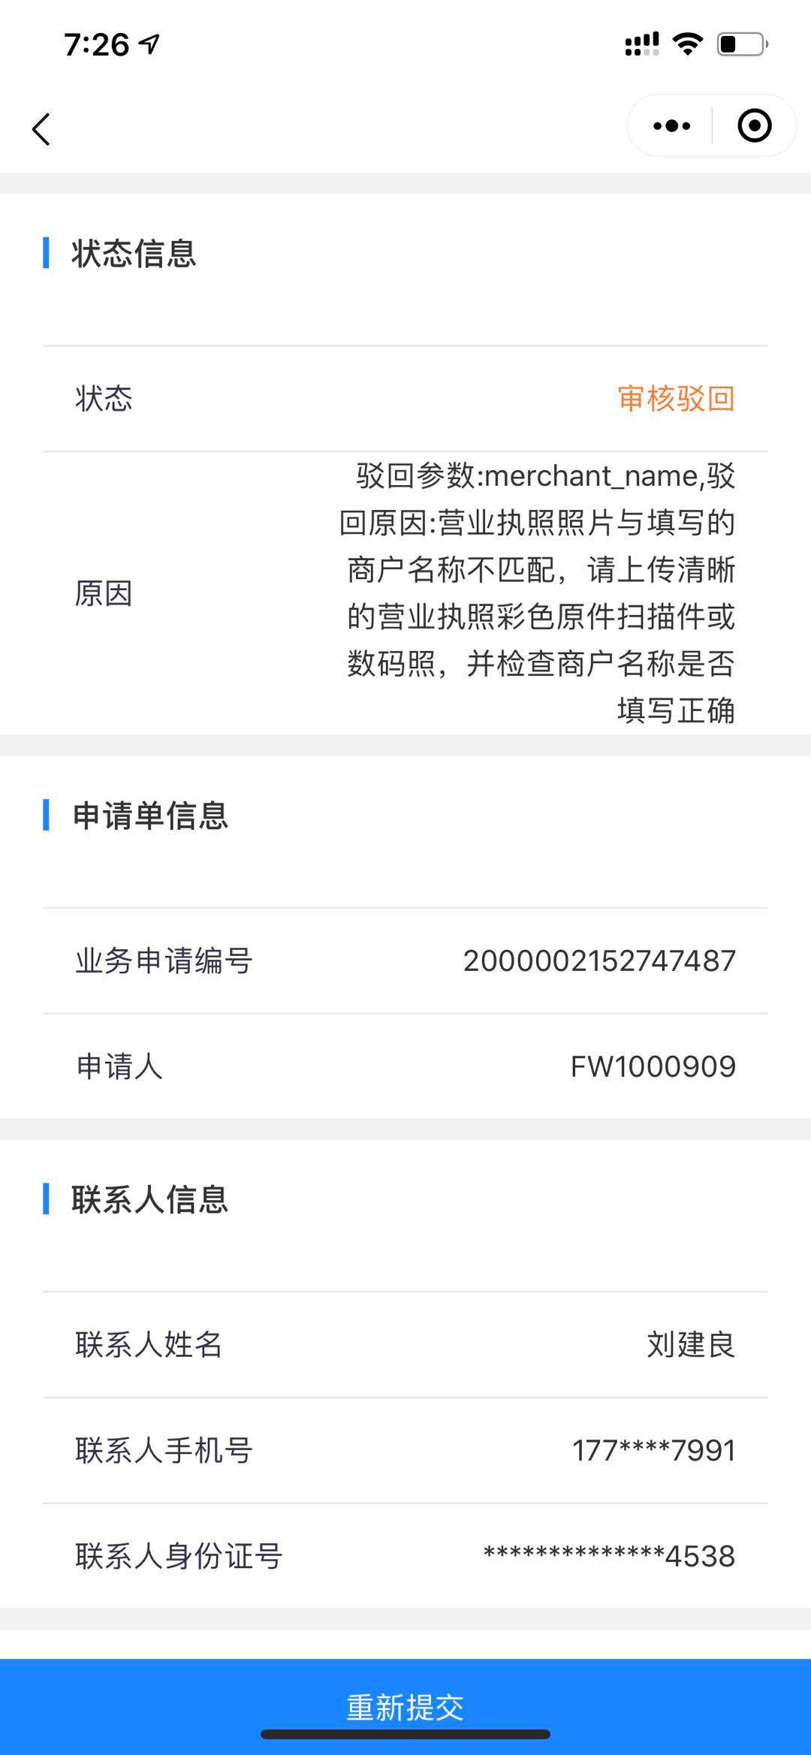
微信商户状态信息为【审核驳回】
1
①、如微信商户意愿确认被驳回，请根据被驳回原因进行修改；
②、往下滑，在要修改的地方进行修改；③、修改完成后点击底部的【重新提交】即可。
2
3

Slide 38
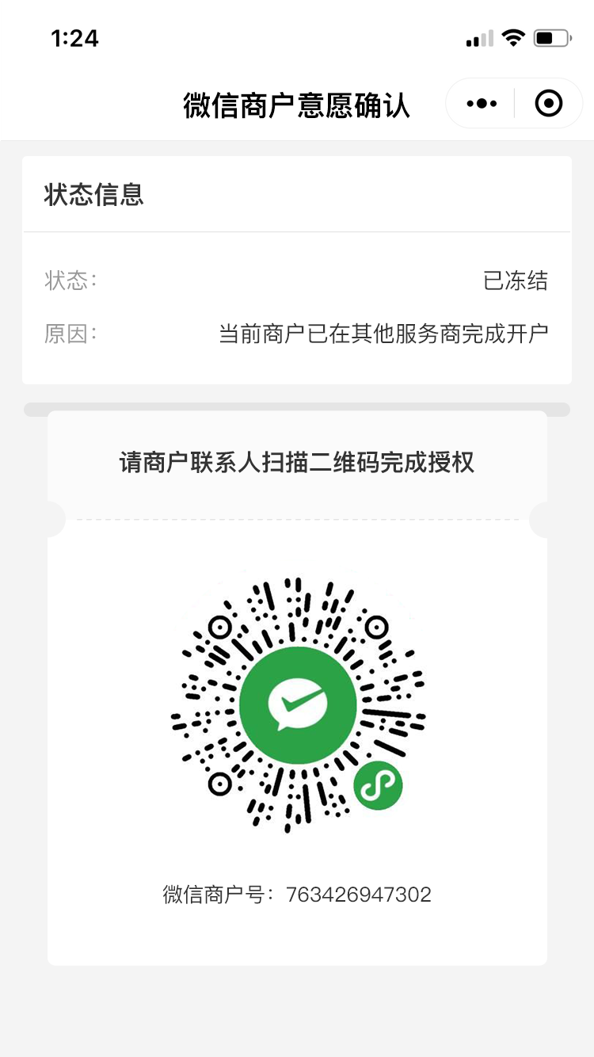
微信商户状态信息为【已冻结】
1
如微信商户意愿确认状态为【已冻结】，并提示【在其他服务商已经完成开户】，这种情况，请商户联系人扫描二维码完成授权。
2

Slide 39
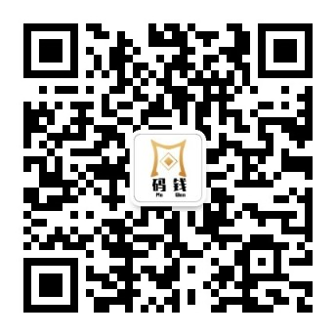
北京海科融通支付服务股份有限公司
——优质商户管理中心
官方网址：https://maqian.hkrt.cn
联系方式：400-060-0606
地址：北京市海淀区西直门北大街甲43号金运大厦A座12层
THANKS
关注【码钱】公众号

